Slide 1
Inovação, desempenho Industrial e políticas de C&T no Brasil
Fernanda De Negri
Instituto de Pesquisa Econômica Aplicada (IPEA)

Slide 2
DESAFIOS DA INOVAÇÃO NO BRASIL

Slide 3
Inovação e desempenho das firmas brasileiras
Inovação e Exportações
Inovação e Emprego
Empresas inovadoras tem 16% a mais de chances de exportar
Firmas que inovam e diferenciam seus produtos exportam 116% a mais do que as não inovadoras
Exportam produtos de maior intensidade tecnológica
O aumento no gastos em P&D / faturamento aumenta o coeficiente de exportação das firmas brasileiras
Empresas inovadoras geram postos de trabalho de melhor qualidade
Empresas inovadoras pagam salário 23% superiores à média da indústria
Fonte: IPEA.

Slide 4
Gastos em P&D empresarial em relação ao PIB – países e grupos selecionados (2005 e 2008)
País | 2005 | 2008 | Variação (p.p.)
Portugal | 0,31% | 0,76% | 0,45
Finlândia | 2,46% | 2,77% | 0,31
Dinamarca | 1,68% | 1,91% | 0,23
Estados Unidos | 1,79% | 2,00% | 0,21
China | 0,90% | 1,08% | 0,18
Espanha | 0,60% | 0,74% | 0,14
Organização para a Cooperação e o Desenvolvimento Econômico (OCDE) | 1,50% | 1,63% | 0,13
Alemanha | 1,72% | 1,84% | 0,12
União Europeia (15 países) | 1,20% | 1,28% | 0,08
União Europeia (27 países) | 1,15% | 1,21% | 0,06
Brasil | 0,49% | 0,53% | 0,04
Itália | 0,55% | 0,60% | 0,05
Noruega | 0,82% | 0,87% | 0,05
França | 1,30% | 1,27% | -0,03
Holanda | 1,01% | 0,89% | -0,12

Slide 5
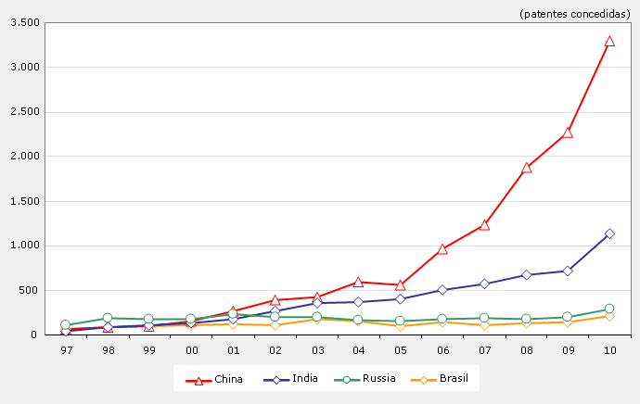
Patentes concedidas no USPTO: BRICs
Fonte: MCTI

Slide 6
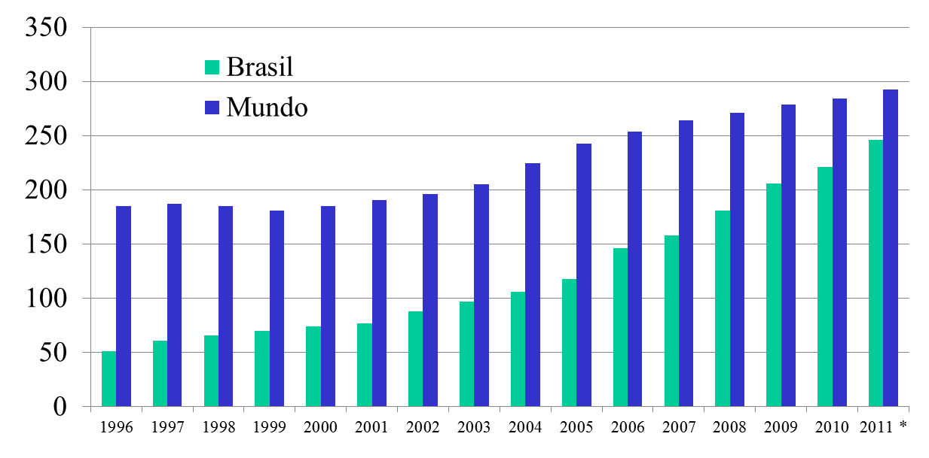
Produção científica brasileira e mundial
Número de publicações indexadas por milhão de habitantes
Fonte: CGIN/MCTI a partir de dados da Thomson & Reuters

Slide 7
Produção de conhecimento e tecnologias: o Brasil no Cenário Internacional
Produção científica (P=publicações)
Produção de tecnologias (A=patentes)

Slide 8
Crescimento da produção mundial de patentes e da integração entre produção tecnológica e produção científica
Mundo, 1974
Mundo, 2006
Patentes
Publicações

Slide 9
A Posição do Brasil no Cenário Internacional: menor densidade de produção tecnológica e menor integração entre ciência e tecnologia
EUA, 2006
BRASIL, 2006
Indonésia, 2006

Slide 10
Atividades de P&D concentradas nas empresas líderes
Ano: 2005
 | (Nº) | Pessoal ocupado (média - Nº) | Participação no faturamento (%) | Empresas com P&D contínuo | P&D interno e externo (BI R$)
Líderes | 1.114 | 979 | 43,3 | 652 (58,5%) | 5,25
Seguidoras | 10.102 | 253 | 49,4 | 1.124 (11,1%) | 2,28
Frágeis | 20.028 | 73 | 6,6 | 0 | 0,08
Emergentes | 469 | 149 | 0,6 | 355 (75,7%) | 0,21
Total | 31.715 | 163 | 100 | 2.133 (6,7%) | 7,82

Slide 11
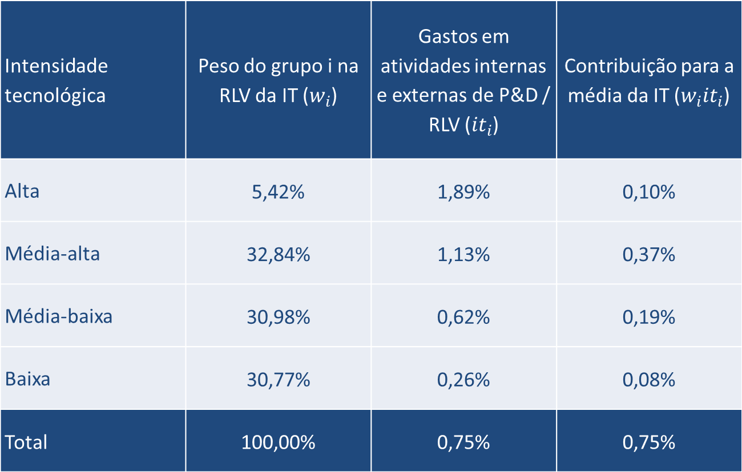
Gastos em P&D e RLV, segundo a intensidade tecnológica, indústria de transformação
Brasil (2008)
Intensidade tecnológica
Alta | 5,42% | 1,89% | 0,10%
Média-alta | 32,84% | 1,13% | 0,37%
Média-baixa | 30,98% | 0,62% | 0,19%
Baixa | 30,77% | 0,26% | 0,08%
Total | 100,00% | 0,75% | 0,75%
Menos de 16 mil empresas
Mais de 80 mil empresas
11
Notes:
11

Slide 12
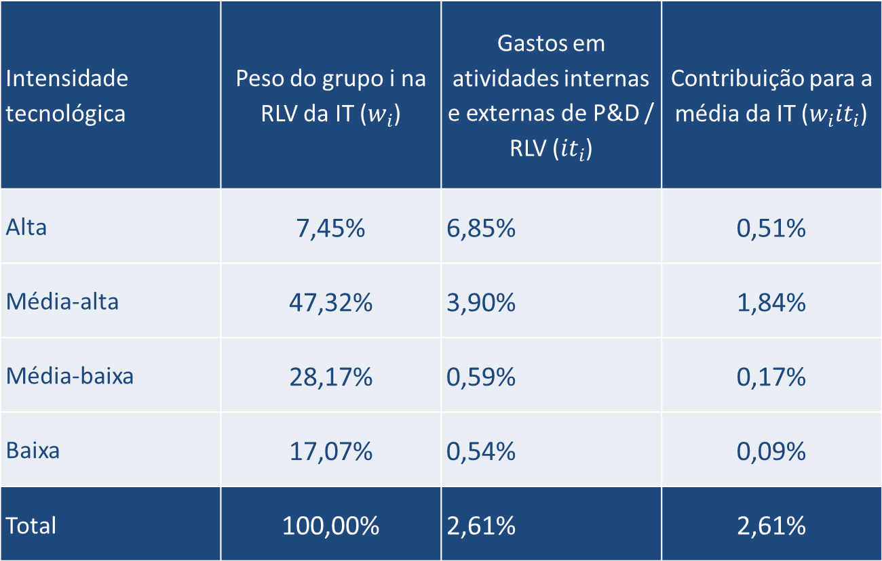
Gastos em P&D e RLV, segundo a intensidade tecnológica, indústria de transformação
Alemanha (2008)
Intensidade tecnológica
Alta | 7,45% | 6,85% | 0,51%
Média-alta | 47,32% | 3,90% | 1,84%
Média-baixa | 28,17% | 0,59% | 0,17%
Baixa | 17,07% | 0,54% | 0,09%
Total | 100,00% | 2,61% | 2,61%
Alemanha / Brasil = 3,6
Mais da metade
3,5
1,0
2,1
3,5
12
Notes:
12

Slide 13
POLÍTICAS DE INOVAÇÃO

Slide 14
Mudanças institucionais relevantes no suporte à inovação
Criação dos Fundos Setoriais (fins dos anos 90)
Com a PITCE (2003) o Brasil passou a contar com um sistema mais integrado e coerente para a indução da inovação
Lei do Bem (Lei nº 11.196/2005) que concedeu incentivos fiscais para investimentos em P&D
Lei da Inovação (Lei nº 10.973/2004), que regulamentou a interação universidade/empresa (por meio de um arcabouço legal mais propício) e possibilitou a subvenção pública à inovação nas empresas.

Slide 15
Políticas públicas para Inovação
Depreciação imediata para investimentos em P&D (taxa de depreciação: 100%)
Incentivos fiscais para P&D (horizontal): dedução de até 200% dos investimentos em P&D.
Subvenções – por meio do FNDCT (FINEP/MCTI) e BNDES
FNDCT/Fundos Setoriais
Parcerias entre Instituições Científicas e Tecnológicas e empresas
Crédito subsidiado – BNDES e FINEP (MCTI)
Capital de risco (fundos seed capital e venture capital) – BNDES e FINEP
Incentivos ao setor de semicondutores e tecnologias da Informação (Lei de Informática).
Obrigações de investimento em P&D em setores regulados: ANP, ANEEL, ANATEL.
± R$ 2 Bi / ano
FNDCT
± R$ 3 Bi
± R$ 2 Bi
± R$ 3 Bi

Slide 16
Incentivos Fiscais
No Brasil estes incentivos foram inicialmente implementados pelo PDTI (Lei nº 8.661/93)
A burocracia envolvida limitou o alcance do PDTI
Entre 1996 e 2005, período de vigência da lei, foram aprovados 196 projetos (R$ 5 bilhões), com incentivo médio de 5,75%
O programa induziu, efetivamente, o aumento dos gastos de P&D das empresas participantes
A Lei do Bem amplia os incentivos fiscais e melhora os mecanismos de acesso aos benefícios
Os incentivos fiscais são amplamente utilizados pelos países desenvolvidos para impulsionar os gastos em P&D. Isoladamente, este instrumento tem se mostrado pouco eficaz
Aproximadamente 1000 firmas acessaram a Lei do Bem desde a sua criação em 2005;

Slide 17
ABRANGÊNCIA DAS POLÍTICAS DE C,T&I

Slide 18
Composição entre suporte direto e indireto à inovação, 2008
Fonte: Araujo, B.C. (2012) a partir de OECD Science, Technology and Industry Outlook 2010.

Slide 19


FNDCT
Crédito (Equalização Taxa de Juros)
Subvenção
Universidades
e Institutos
de Pesquisa
Universidades
e Institutos
de Pesquisa
Bolsas RHAE
Projetos cooperativos
Empresa
Empresa
Empresa
Empresa
Notes:
19

Slide 20
Empresas apoiadas pelos FNDCT até 2008
Modalidade | N. de empresas mapeadas
Subvenção Nacional | 217
Projetos cooperativos | 694
PAPPE Subvenção | 345
Crédito FINEP | 346
FNDCT* | 1435
O número total de empresas é inferior à soma das diferentes modalidades, pois uma empresa pode ter tido acesso a mais de uma modalidade
Existem aproximadamente 2 mil empresas apoiadas pelos FNDCT nos últimos anos. Nesse estudo foram mapeadas e analisadas 1435.
Notes:
20

Slide 21
Subvenção
Aproximadamente 700 empresas apoiadas entre 2007 e 2011
R$ 1,8 bilhão aplicado no mesmo período

Slide 22
Subvenção por tamanho de empresa
Tamanho da empresa (número de funcionários) | Número de empresas | Valor empenhado | %
Menos de 30 | 242 | 135.225.886 | 40%
30 a 99 | 95 | 72.113.659 | 21%
100 a 249 | 26 | 31.252.972 | 9%
250 a 499 | 21 | 26.424.590 | 8%
500 ou mais | 29 | 44.704.101 | 13%
Total | 413 | 309.721.208 | 92%
Não disponível * | 15 | 26.421.623 | 8%
TOTAL | 428 | 336.142.831 | 100%
Fonte: ASCAV/MCTI. * inclui taxa de administração da FINEP, pessoas físicas e empresas não classificadas.

Slide 23
Subvenção por setor
SETOR DE ATIVIDADE (CNAE) | Valor | % | N. de empresas
Serviços Prestados às Empresas, P&D e serviços de informática | 90.043.301 | 27% | 141
Comércio | 23.300.996 | 7% | 34
Indústrias de Transformação | 178.221.475 | 53% | 206
Produtos químicos | 28.834.257 | 9% | 38
Máquinas e equipamentos | 21.268.646 | 6% | 19
Máquinas e materiais elétricos | 12.196.493 | 4% | 14
Eletrônica e comunicação | 36.356.605 | 11% | 37
Instrumentação (médico-hospitalar) e precisão. | 36.243.294 | 11% | 51
Outros equipamentos de transporte | 15.776.777 | 5% | 9
Outros setores da indústria de transformação | 27.545.402 | 8% | 38
Outros Setores (construção, extrativa, transporte etc.) | 18.155.437 | 5% | 32
Total classificado | 309.721.208 | 92% | 413
Não disponível * | 26.421.623 | 8% | 15
TOTAL | 336.142.831 | 100% | 428
Fonte: ASCAV/MCTI. * inclui taxa de administração da FINEP, pessoas físicas e empresas não classificadas.

Slide 24
Renúncia Fiscal – Lei do Bem
Número de funcionários | Valor da renúncia fiscal (em R$ mil)
 | 2006 | 2007 | 2008 | 2009 | 2010 | TOTAL
Menos de 30 | 347 | 132 | 933 | 283 | 2.153 | 3.847
30 a 99 | 6.369 | 2.959 | 5.596 | 10.077 | 12.377 | 37.379
100 a 249 | 12.717 | 18.065 | 41.467 | 37.107 | 51.120 | 160.476
250 a 499 | 26.188 | 22.123 | 33.672 | 42.854 | 63.131 | 187.968
500 ou mais | 334.997 | 760.318 | 1.478.962 | 1.299.694 | 1.598.359 | 5.472.329
Não identificada | 1.586 | 36.715 | 14.371 | - | - | 52.672
TOTAL | 382.204 | 840.311 | 1.575.001 | 1.390.015 | 1.727.139 | 5.914.670

Slide 25
Número de empresas apoiadas pela Lei do Bem
Número de funcionários | Número de empresas apoiadas
 | 2006 | 2007 | 2008 | 2009 | 2010
Menos de 30 | 1 | 3 | 8 | 8 | 19
30 a 99 | 11 | 18 | 25 | 56 | 60
100 a 249 | 14 | 36 | 66 | 79 | 114
250 a 499 | 21 | 43 | 61 | 102 | 100
500 ou mais | 83 | 196 | 299 | 302 | 346
Não identificada | 1 | 4 | 1 | - | 1
TOTAL | 131 | 300 | 460 | 547 | 640

Slide 26
Crédito - FINEP
Ano | Número de empresas contratadas no ano | Valor contratado (R$ mil correntes) | Número de empresas com liberações no ano | Valor liberado (R$ mil correntes)
2005 | 40 | 475.934 | 66 | 310.148
2006 | 66 | 635.525 | 112 | 515.863
2007 | 73 | 572.430 | 136 | 401.202
2008 | 65 | 827.192 | 134 | 741.067
2009 | 72 | 1.673.990 | 129 | 879.808
2010 | 72 | 1.510.413 | 143 | 1.218.110
2011 | 103 | 1.991.607 | 165 | 1.753.272

Slide 27
Crédito FINEP, por tamanho de empresa

Slide 28
Avaliações de impacto

Slide 29
Impacto do Crédito à P&D sobre as firmas
Método | Impactos do Crédito à P&D sobre |  |  | Impactos do FNDCT sobre
 | Crescimento | Produtividade | Gastos em P&D | Crescimento | Produtividade | Gastos em P&D
PSM |  | Ns | + |  | + | +
Modelos de Seleção |  |  | + |  |  | +
OLS |  | Ns |  |  | Ns
PSM com diferenças em diferenças | + | Ns |  | Ns | Ns
Em 2000, as firmas industriais brasileiras investiram R$ 3,7 bilhões em P&D interno e em 2003 os dispêndios das firmas nesta atividade foi de R$ 5,1 bilhões. No ano de 2000 os desembolsos do ADTEN foram de R$ 59,8 milhões, ou seja, 1,6 % do total gasto em P&D interno das empresas no Brasil. No ano de 2003, os desembolsos do ADTEN R$ 178,7 milhões o que representa algo em torno de 3% dos investimentos em P&D das firmas
O volume de recursos aportados pela FINEP para os projetos cooperativos selecionados, aproximadamente R$ 256 milhões entre 2000 e 2005 (em valores correntes). Muito embora esse número não corresponda ao total de projetos cooperativos financiados pela FINEP, ele é um indício da baixa participação de projetos envolvendo o setor privado no total dos recursos desembolsados pelo FNDCT

Slide 30
FNDCT - Características das empresas apoiadas na indústria
Variável | Empresas industriais com mais de 30 empregados | Empresas industriais apoiadas pelo FNDCT
Tamanho médio (n. de empregados) | 173 | 1.052
Escolaridade média (anos de estudo) | 8,6 | 10,6
Idade média da firma | 17,9 | 24,0
Exportações (média por firma R$ mil) | 4.147 | 104.278
% exportadoras | 25% | 60%
Importações (média por firma R$ mil) | 2.828 | 71.325
% importadoras | 25% | 61%
% de empresas com patentes | 10% | 40%
% empresas estrangeiras | 4% | 7%

Slide 31
FNDCT - Distribuição dos recursos por faixas de tamanho das empresas apoiadas
Classe de tamanho | Valor dos projetos | Part. %
[1-30) | 269.272.208 | 20,40%
[30-50) | 49.242.350 | 3,70%
[50-100 | 171.025.636 | 12,90%
[100-250 | 151.179.418 | 11,40%
[250-500 | 54.900.248 | 4,10%
[500-.. | 627.409.204 | 47,40%

Slide 32
FNDCT - Diferencial de crescimento dos esforços tecnológicos (Pessoal técnico científico)
%

Slide 33
FNDCT - Diferencial de crescimento do número de funcionários
%

Slide 34
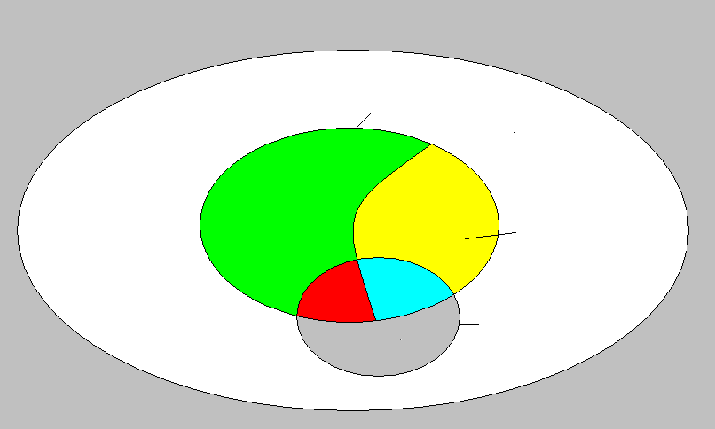
Sistema MCT (FINEP e CNPq) no “Núcleo”
1714 Empresas
Grupos de pesquisa apoiados
245
1214 não integradas
70
Grupos de pesquisa não apoiados
84
14
FNDCT
88
Notes:
34

Slide 35
Obrigada!
fernanda.denegri@ipea.gov.br

